Slide 1





BÀI 5. ĐỘ DÀI CUNG TRÒN,
DIỆN TÍCH HÌNH QUẠT TRÒN,
DIỆN TÍCH HÌNH VÀNH KHUYÊN
(Tiết 2)

Slide 2

HOẠT ĐỘNG
Mở đầu

Slide 3
Nêu công thức tính diện tích hình quạt tròn?
Nêu công thức tính diện tích hình tam giác vuông?
.

Slide 4



Nhắc lại kiến thức
- Hình quạt $\text{M}\text{O}\text{N}$ là một phần của hình tròn (O; R) giới hạn bởi bán kính $\text{O}\text{M}\text{, }\text{O}\text{N}$ và cung $\text{MN}$ có số đo $\text{n}\text{°}$.
- Diện tích hình quạt tròn bán kính $\text{R}\text{ ứ}\text{ng} \text{v}\text{ớ}\text{i}$ cung tròn có số đo $\text{n}\text{°}$ là: $\text{S} \text{=} \frac{\text{π}\text{R}\text{2}\text{n}}{\text{360}}$.
- Diện tích tam giác vuông bằng nửa tích hai cạnh góc vuông hoặc bằng nửa tích đường cao từ đỉnh vuông với cạnh huyền: $\text{S} \text{=} \frac{\text{bc}}{\text{2}}$ = $\frac{\text{1}}{\text{2}}$ a.h_{a} .

Slide 5

BÀI 5. ĐỘ DÀI CUNG TRÒN, DIỆN TÍCH HÌNH QUẠT TRÒN, DIỆN TÍCH HÌNH VÀNH KHUYÊN
HÌNH THÀNH KIẾN THỨC
HS nhận biết được hình viên phân.
HS biết khái niệm hình vành khuyên.
HS hiểu được công thức tính diện tích hình vành khuyên.

Slide 6


III. DIỆN TÍCH HÌNH VIÊN PHÂN
- Hình viên phân là hình giới hạn bởi một cung tròn và một dây cung tương ứng.

Slide 7


III. DIỆN TÍCH HÌNH VIÊN PHÂN
Ví dụ 6 (sgk/trang 121).
Người ta làm một hoạ tiết trang trí bằng cách ghép hai hình viên phân bằng nhau (Hình 78), mỗi hình viên phân đó có góc ở tâm tương ứng là $\text{90°}$ và bán kính đường tròn tương ứng là $\text{2 }\text{dm}$ (Hình 79). Diện tích của hoạ tiết trang trí đó là bao nhiêu decimét vuông?
Hình 78
Hình 79

Slide 8

III. Diện tích hình viên phân
Ví dụ 6 (sgk/trang 121).
Diện tích tam giác $\text{OAB}$ là:
S₁ $\text{=} \frac{\text{1}}{\text{2}}\text{OA} \text{.} \text{OB} \text{=} \frac{\text{1}}{\text{2}} \text{.} \text{2} \text{.} \text{2} \text{=} \text{2 }\left(\text{d}\text{m}\text{2}\right)$.
Do sđ $\overset{⏜}{\text{AB} }\text{=} \text{90°}$ nên diện tích hình quạt tròn tương ứng là: S₂ $\text{=} \frac{\text{π} \text{.}\text{ 22 }\text{.} \text{90}}{\text{360}} \text{=} \text{π} \left(\text{d}\text{m}\text{2}\right)$.
Diện tích hình viên phân là:
S₃ $\text{=} \text{S}\text{2 }\text{−} \text{S}\text{1} \text{=} \text{π} \text{−} \text{2}\left(\text{d}\text{m}\text{2}\right)$.
Diện tích họa tiết trang trí đo là:
$\text{S} \text{=} \text{2}\text{S}\text{3} \text{=} \text{2.}\left(\text{π} \text{−} \text{2}\right) \text{≈} \text{2,28 }\left(\text{d}\text{m}\text{2}\right)$.

Slide 9


IV. DIỆN TÍCH HÌNH VÀNH KHUYÊN
Hoạt động 6 (sgk).
a) Hình 80 mô tả một phẩn bản vẽ của chi tiết máy. Hình đó giới hạn bởi mấy đường tròn cùng tâm?
b) Hãy vẽ một hình tương tự Hình 80 bằng cách vẽ các đường tròn $\left(\text{O}\text{ ; 2 }\text{cm}\right)$ và $\left(\text{O}\text{ ; 3 }\text{cm}\right)$. Tính hiệu diện tích của hai hình tròn đó.

Slide 10


HOẠT ĐỘNG 6 (sgk)
Hiệu diện tích hai đường tròn trên là:
$\text{π}\left(\text{3}\text{2}\text{− }\text{2}\text{2}\right) \text{=} \text{5}\text{π} \left(\text{cm}\text{2}\right)$.
- Hiệu diện tích hai đường tròn là diện tích phần tô màu.

Slide 11


IV. DIỆN TÍCH HÌNH VÀNH KHUYÊN
- Hình giới hạn bởi hai đường tròn cùng tâm được gọi là hình vành khuyên.
+ Hình vành khuyên giới hạn bởi hai đường tròn $\left(\text{O}\text{ ; }\text{R}\right)$ và $\left(\text{O}\text{ ; }\text{r}\right)$ với $\text{R} \text{>} \text{r}$ có diện tích là: $\text{S} \text{=} \text{π}\left(\text{R}\text{2} \text{−} \text{r}\text{2}\right)$.

Slide 12
BÀI 5. ĐỘ DÀI CUNG TRÒN, DIỆN TÍCH HÌNH QUẠT TRÒN, DIỆN TÍCH HÌNH VÀNH KHUYÊN
LUYỆN TẬP
Luyện tập các bài toán tính diện tích hình quạt tròn, diện tích hình vành khuyên.

Slide 13




VÍ DỤ 7
Hình 82 mô tả mặt cắt của một khúc gỗ có dạng một phần tư hình vành khuyên, trong đó hình vành khuyên giới hạn bởi hai đường tròn cùng tâm và có bán kính lần lượt là $\text{4 }\text{dm}$ và $\text{3 }\text{dm}$.
Diện tích mặt cắt đó là bao nhiêu decimét vuông (làm tròn kết quả đến hàng phần mười)?
Giải
Diện tích của mặt cắt là:
S = $\frac{\text{1}}{\text{4}}\text{π}\left(\text{4}\text{2} \text{−}\text{ 3}\text{2}\right) \text{=} \frac{\text{7}\text{π}}{\text{4}} \text{≈} \text{5,5}\left(\text{d}\text{m}\text{2}\right)$.

Slide 14

LUYỆN TẬP 5 (sgk)
Tính diện tích của hình vành khuyên, biết hình vành khuyên đó giới hạn bởi hai đường tròn cùng tâm và có bán kính lần lượt là 2,5 cm; 2 cm.
Giải
Diện tích hình vành khuyên giới hạn bởi hai đường tròn cùng tâm và có bán kính lần lượt là $\text{2,5 }\text{cm}$ và $\text{2 }\text{cm}$ là:
$\text{S} \text{=} \text{π}\left(\text{2,}\text{5}\text{2}\text{ − }\text{2}\text{2}\right) \text{=} \text{2,25}\text{π}\left(\text{c}\text{m}\text{2}\right)$.

Slide 15
VẬN DỤNG
BÀI 5. ĐỘ DÀI CUNG TRÒN, DIỆN TÍCH HÌNH QUẠT TRÒN,
DIỆN TÍCH HÌNH VÀNH KHUYÊN
Ứng dụng thực tế.
Sơ đồ tư duy.

Slide 16





Luyện tập 4. Hình quạt tô màu đỏ ở Hình 65 có bán kính bằng 2dm và góc ở tâm là $\text{15}\text{0°}$.
Tính diện tích hình quạt đó.
Tính chiều dài cung tương ứng với hình quạt tròn đó.
Bài giải
a) Diện tích của hình quạt đó là:
$\text{S} \text{= }\frac{\text{π}\text{R}\text{2}\text{n}}{\text{360}} \text{= }\frac{\text{π}\text{.}\text{2}\text{2}\text{.150}}{\text{360}} \text{≈ 5,23 (}\text{dm}\text{2}\text{)}$.
b) Chiều dài cung tương ứng với hình quạt tròn đó là:
l = $\frac{\text{π}\text{Rn}}{\text{180}} \text{= }\frac{\text{π} \text{. 2 . 150}}{\text{180}} \text{≈}\text{ 5,23 (}\text{dm}\text{).}$

Slide 17
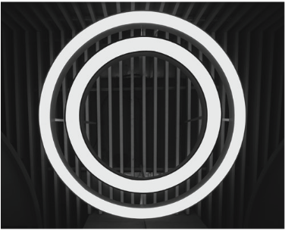

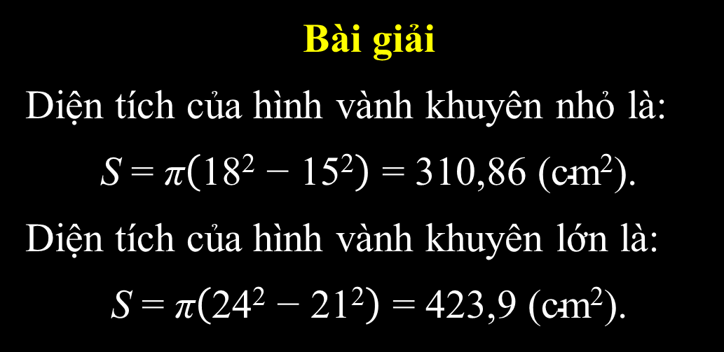
Bài 2/ sgk trang 123. Hình 87 mô tả mặt cắt của một chiếc đèn led có dạng hai hình vành khuyên màu trắng với bán kính các đường tròn lần lượt là 15cm, 18cm, 21cm, 24cm. Tính diện tích hai hình vành khuyên đó.
Bài giải
Diện tích của hình vành khuyên nhỏ là:
S = $\text{π}\left(\text{18}\text{2}\text{ − 15}\text{2}\right) \text{=}\text{ 310,86 (}\text{cm}\text{2}\text{)}\text{.}$
Diện tích của hình vành khuyên lớn là:
S = $\text{π}\left(\text{2}\text{4}\text{2}\text{ − }\text{2}\text{1}\text{2}\right) \text{=}\text{ 423,9}\text{ (}\text{cm}\text{2}\text{)}\text{.}$
(Ảnh: Nekrasov Eugene)

Slide 18
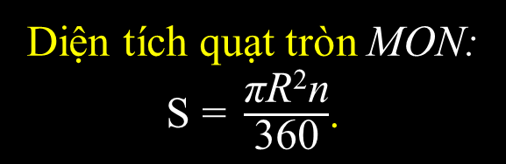
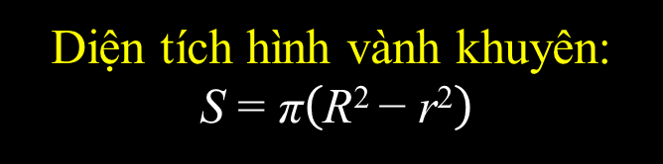
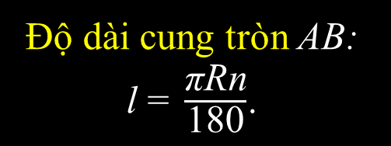
Độ dài cung tròn,
Diện tích quạt tròn, diện tích hình vành khuyên
Độ dài cung tròn AB: $\text{l} \text{=} \frac{\text{πRn}}{\text{180}}$.
Diện tích quạt tròn MON:
$\text{S} \text{=} \frac{\text{π}\text{R}\text{2}\text{n}}{\text{360}}$.
Diện tích hình vành khuyên:
$\text{S} \text{=} \text{π}\left(\text{R}\text{2} \text{−} \text{r}\text{2}\right)$
Hình viên phân

Slide 19

HƯỚNG DẪN VỀ NHÀ
HS hoàn thành bài 1a) Hình 85 và Hình 86 – trang 124.
HS ôn lại kiến thức toàn bài để chuẩn bị cho tiết luyện tập.

